Slide 1
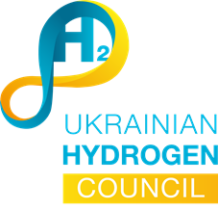
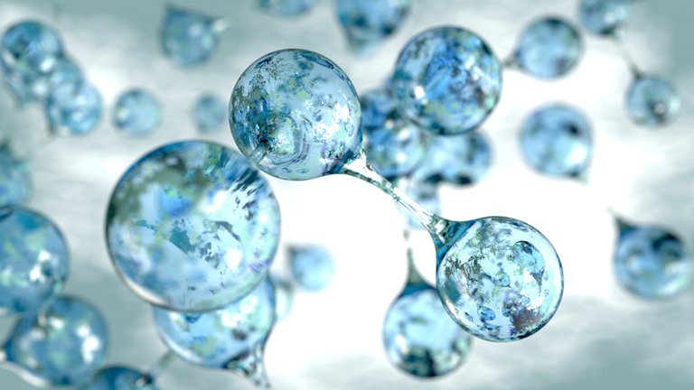
Нова енергетична стратегія
Чому водень, чому саме зараз?
Олександр Рєпкін
Президент
"Ukrainian Hydrogen Council"

Slide 2
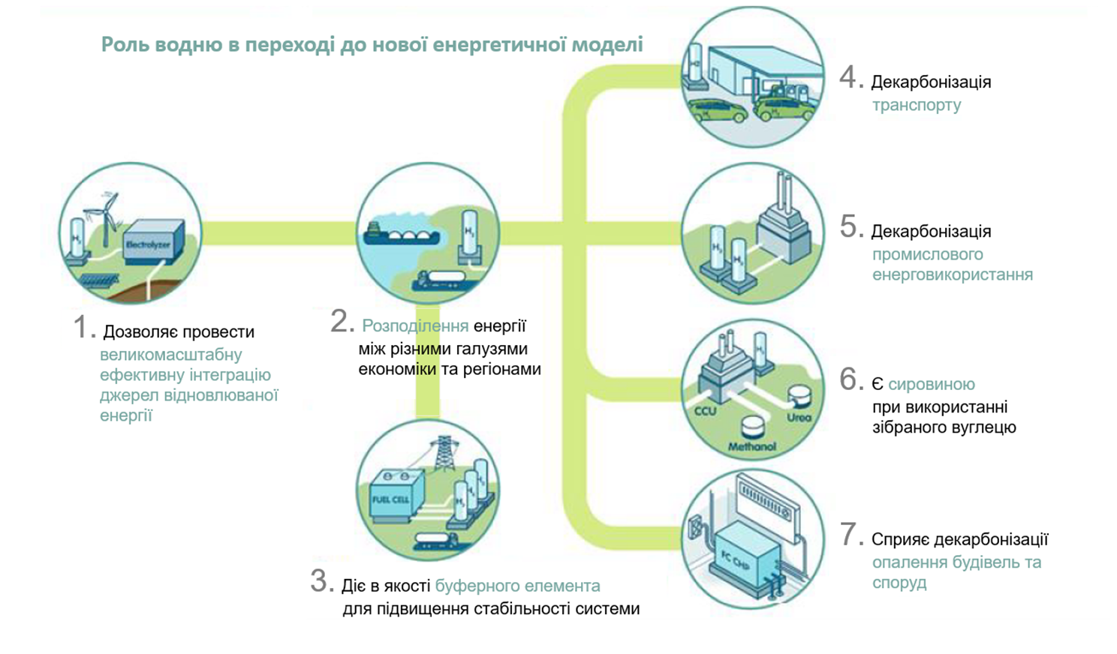
Роль водню в переході до нової енергетичної моделі

Slide 3
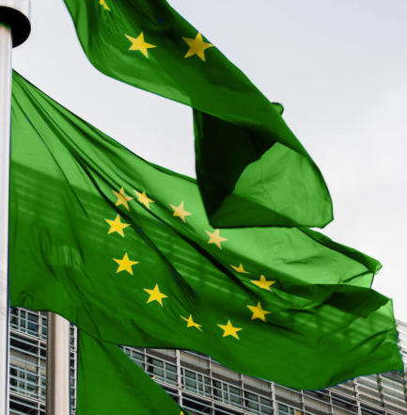
Національна воднева стратегія Німеччини
Н
Європейська воднева стратегія
Національна воднева стратегія Франції
40 країн розробляють
власні стратегії

Slide 4
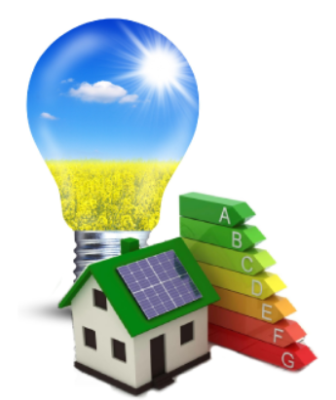
The German H2 Strategy
Міністерство енергетики України
Робоча група з питань водневої енергетики

Slide 5
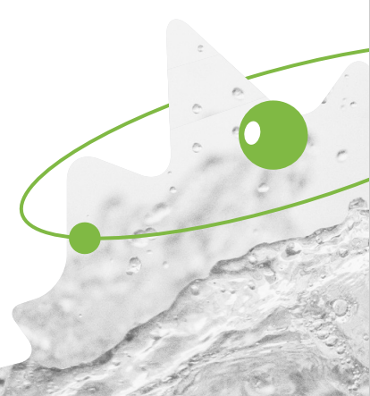
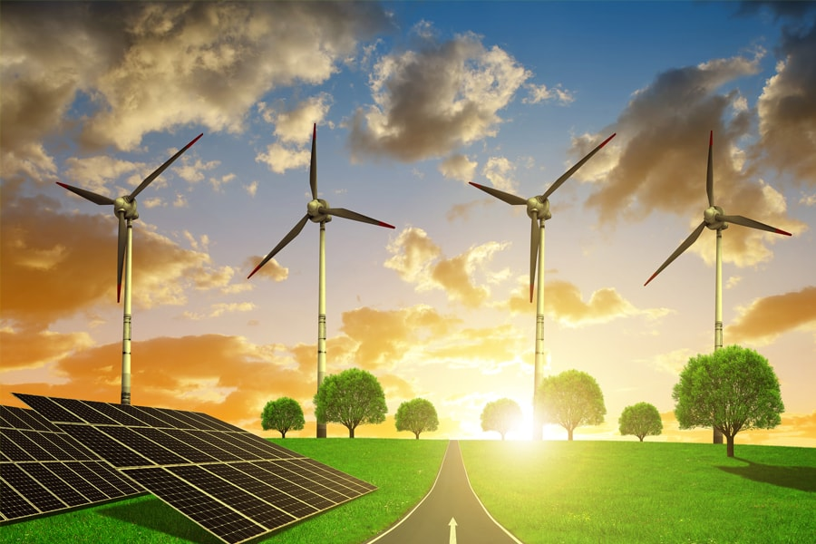
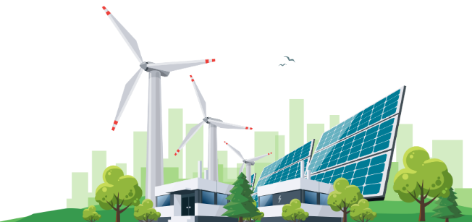
Енергія сонця
Енергія вітру
Енергія, отримана з біомаси
Енергія, отримана шляхом перероблення ТПВ
H2 production
Отриманий шляхом оброблення природного газу високотемпературною парою

Slide 6
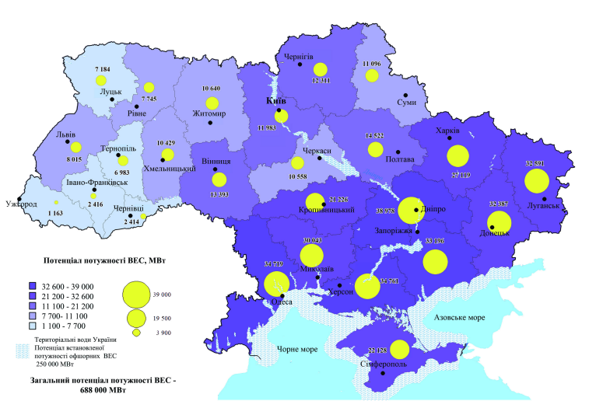
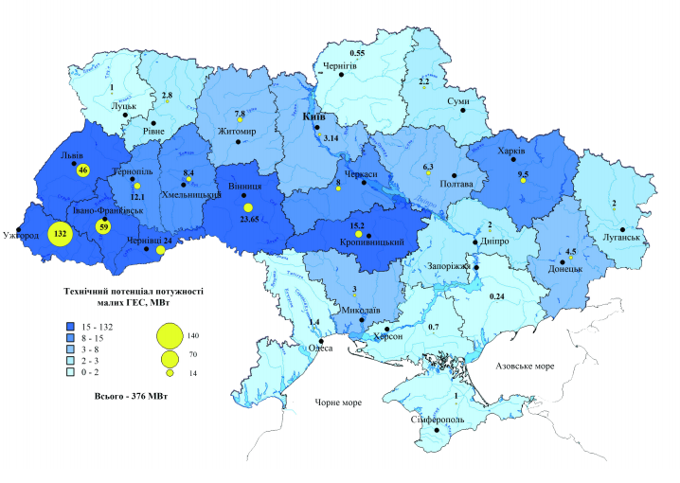
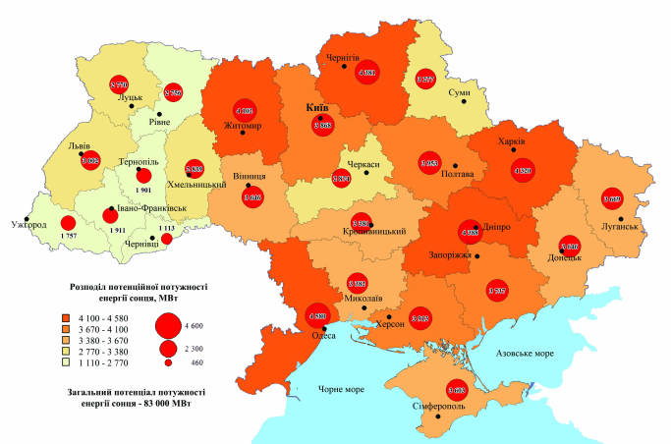
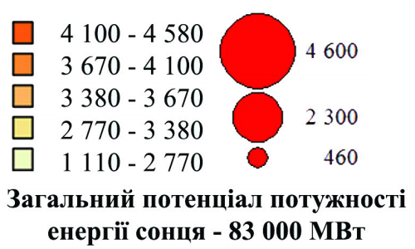
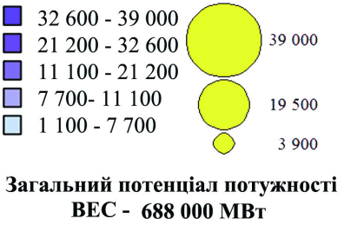
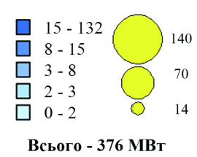
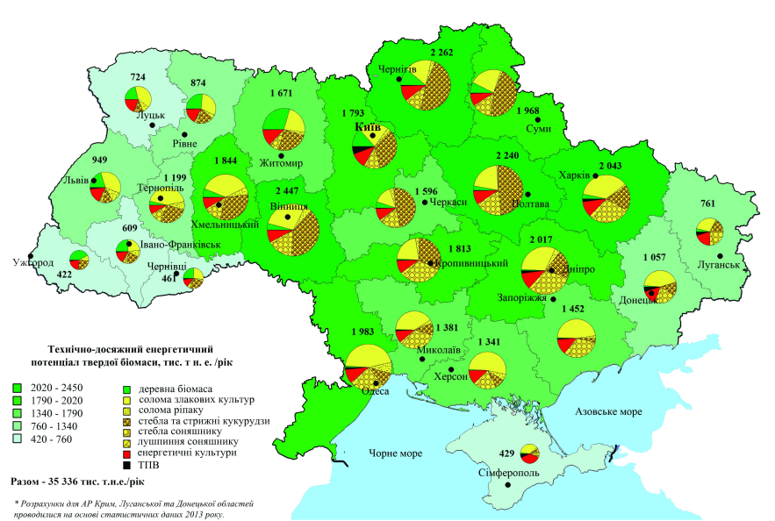
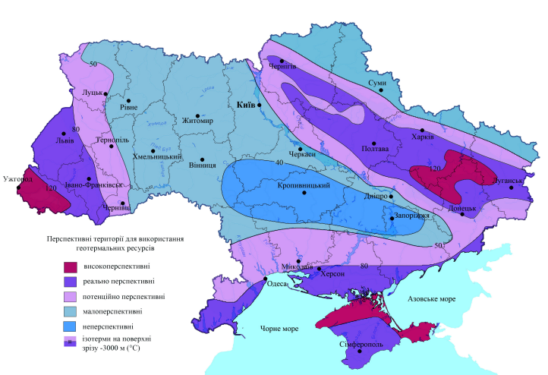
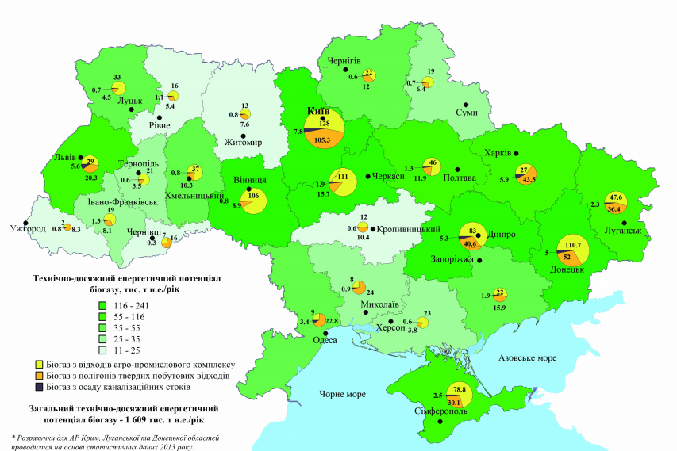
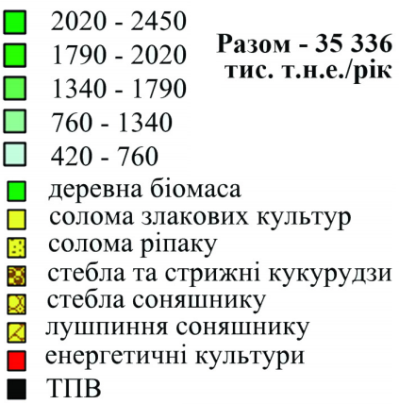
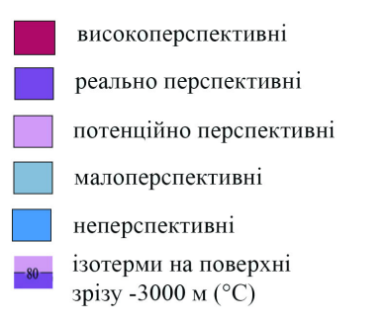
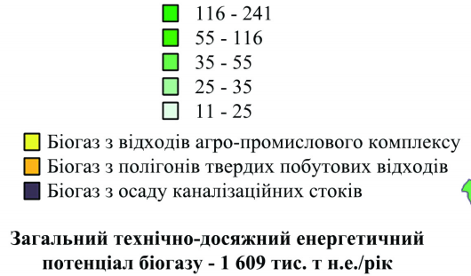
Розподіл потенційної потужності енергії сонця, МВт
Потенціал потужності ВЕС, МВт
Технічний потенціал потужності малих ГЕС, МВт
Технічно-досяжний енергетичний потенціал твердої біомаси, тис.т.н.е./ рік
Перспективні території для використання геотермальних ресурсів
Технічно-досяжний енергетичний потенціал біогазу, тис. т. н.е./рік

Slide 7
Можливості для України
Інтеграція в ринки ЄС
Розвиток відновлювальної енергетики
Створення на території України 10 Гігават потужностей електролізерів для виробництва відновлюваного водню
Нові робочі місця
Розвиток водневої інфраструктури
Реалізація проектів, спрямованих на генерацію та експорт відновлюваного водню
Налагодження співпраці з країнами ЄС щодо реалізації водневих ініціатив
Розбудова кліматично-нейтральної економіки

Slide 8
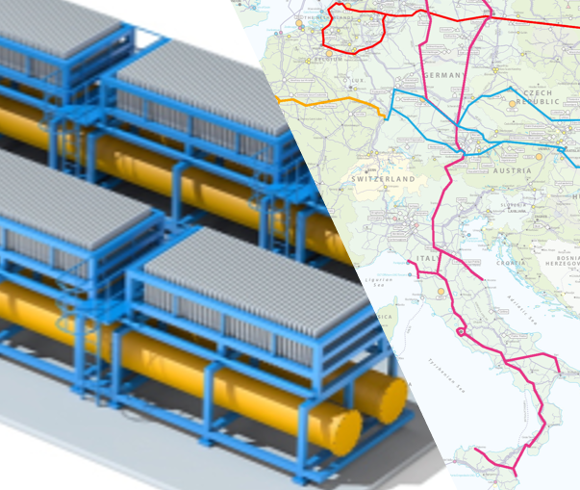
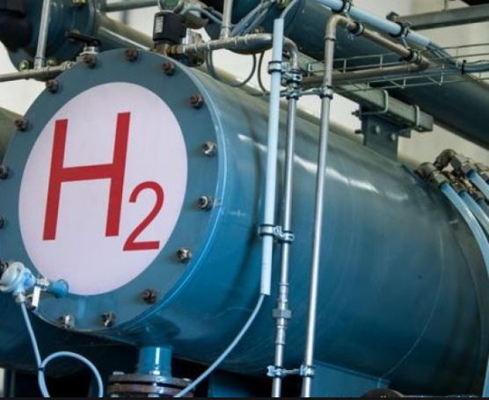
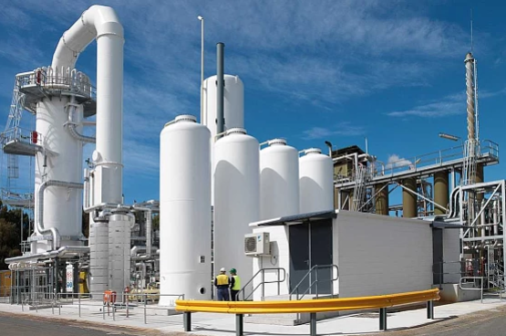
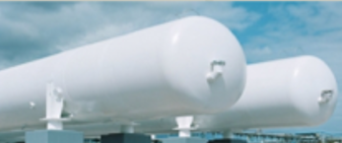
Нові можливості для ГТС України
Модернізація та експлуатація газотранспортної інфраструктури відповідно до нових європейських (водневих) стандартів
Декарбонізація транспортування та постачання природного газу
Стимули для декарбонізаціі української промисловості
Зменшення питомої ваги традиційного газу в промисловому виробництві
Покращення експортних позицій українських виробників
Підвищення національної енергетичної безпеки
Н2

Slide 9
Блакитний Дунай
Чехія, Словаччина, Угорщина, Румунія, Болгарія, Австрія, Німеччина, Хорватія, Сербія
Вироблення зеленого водню у великих масштабах в Україні, використовуючи вітрову і сонячну енергії, за допомогою електролізерів.
Транспортування водню річкою Дунай для користувачів водню в країнах ЄС у рамках ініціативи «2х40 ГВт Електролізери».
Створення необхідної інфраструктури у задіяних регіонах та порту Рені, Україна.

Slide 10
Memorandum of understanding 2020

Slide 11
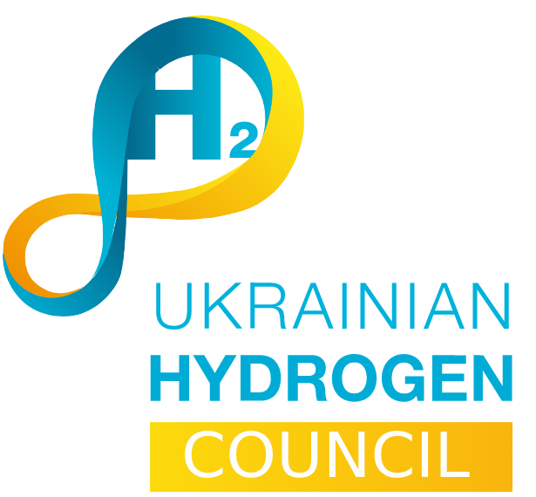
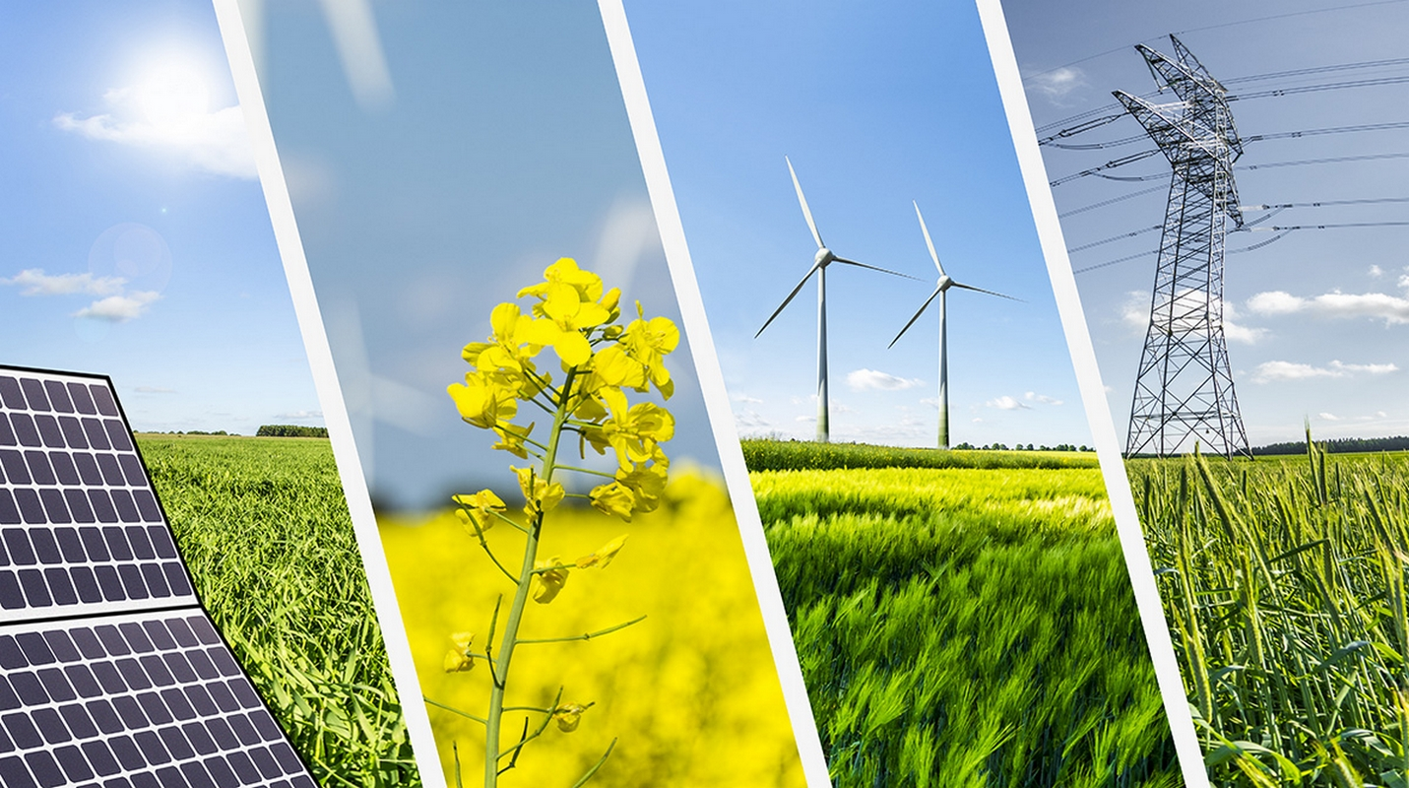
Розуміючи світові енергетичні тренди та соціальну екологічну відповідальність бізнесу, запрошую підтримати новітню енергетичну революцію, та приєднатися до «Української Водневої Ради»
Олександр Рєпкін
Президент
"Ukrainian Hydrogen Council"

